Slide 1


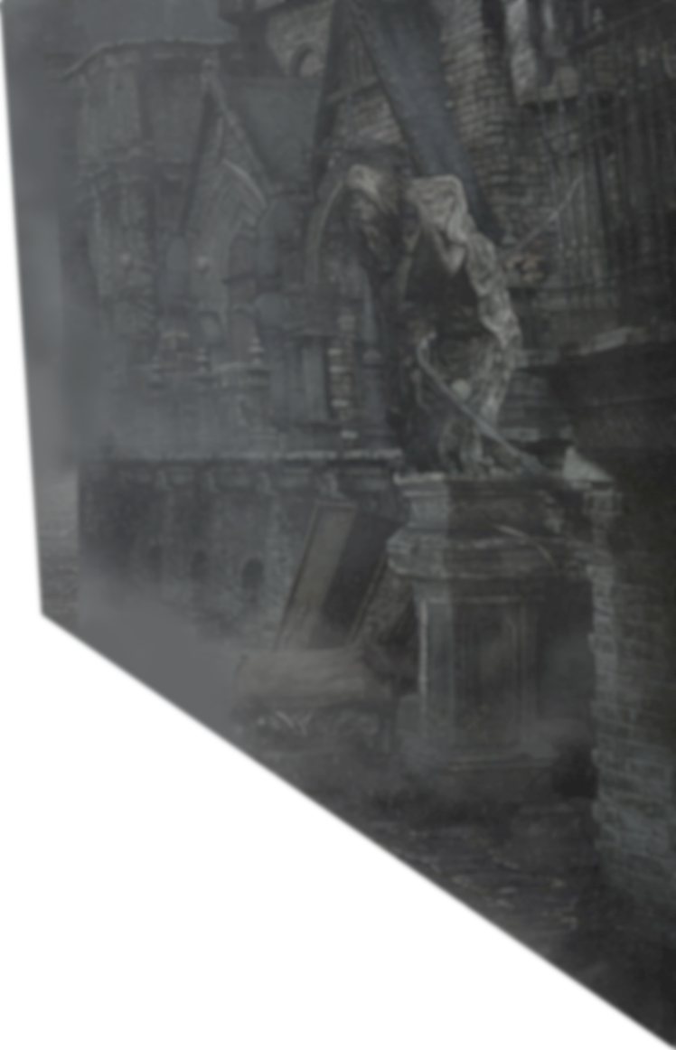


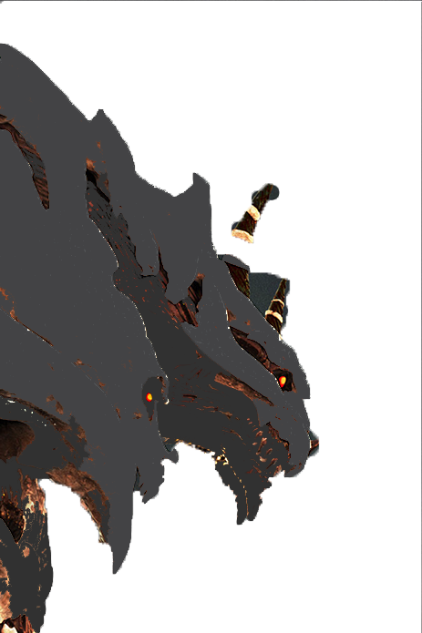
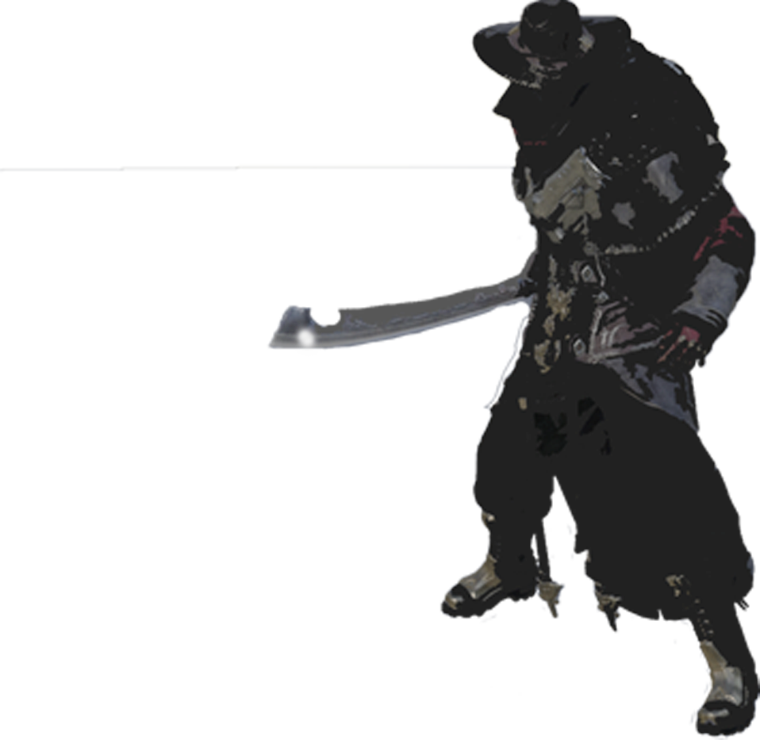
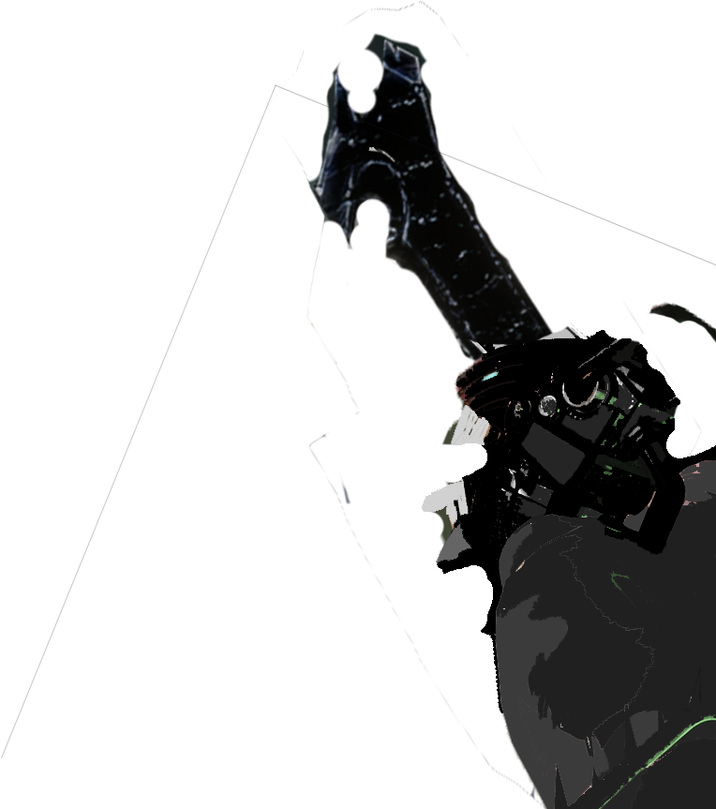

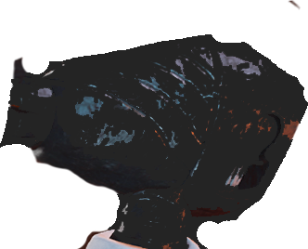
狩り旅
企画者 伊興良
ジャンル ３ｄRPGアクションゲーム
ターゲット アクションゲーム好きなひと/ものを収集すること好きなひと
プレーヤー人数 1~2人

Slide 2

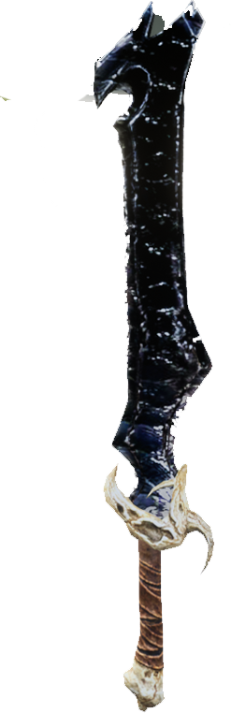



とは？
換
謎の中から生まれた、武器に変化できる
獣、いわゆる剣獣（けんじゅう）だ。
人間兵器の特徴を持つ、剣獣たちは獰猛、好戦的な存在だ。
しかし剣獣はトリガーという弱点もある。ソルジャーが剣獣をトリガーすると武器形態という休眠期に入って、ソルジャーが使える兵器になる。
転

Slide 3

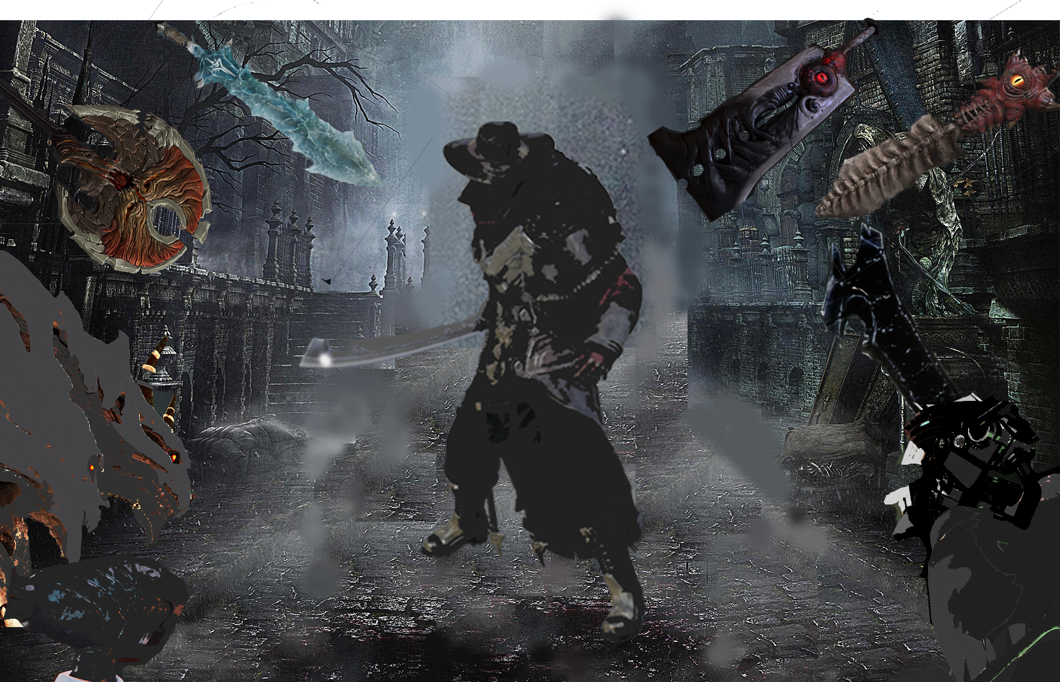
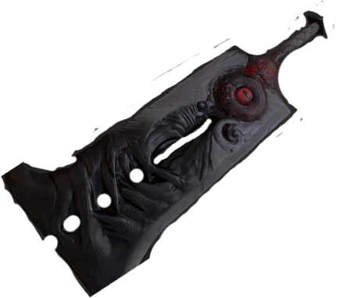
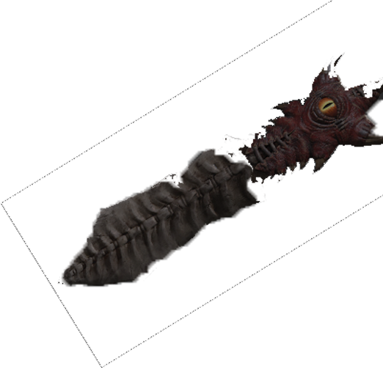
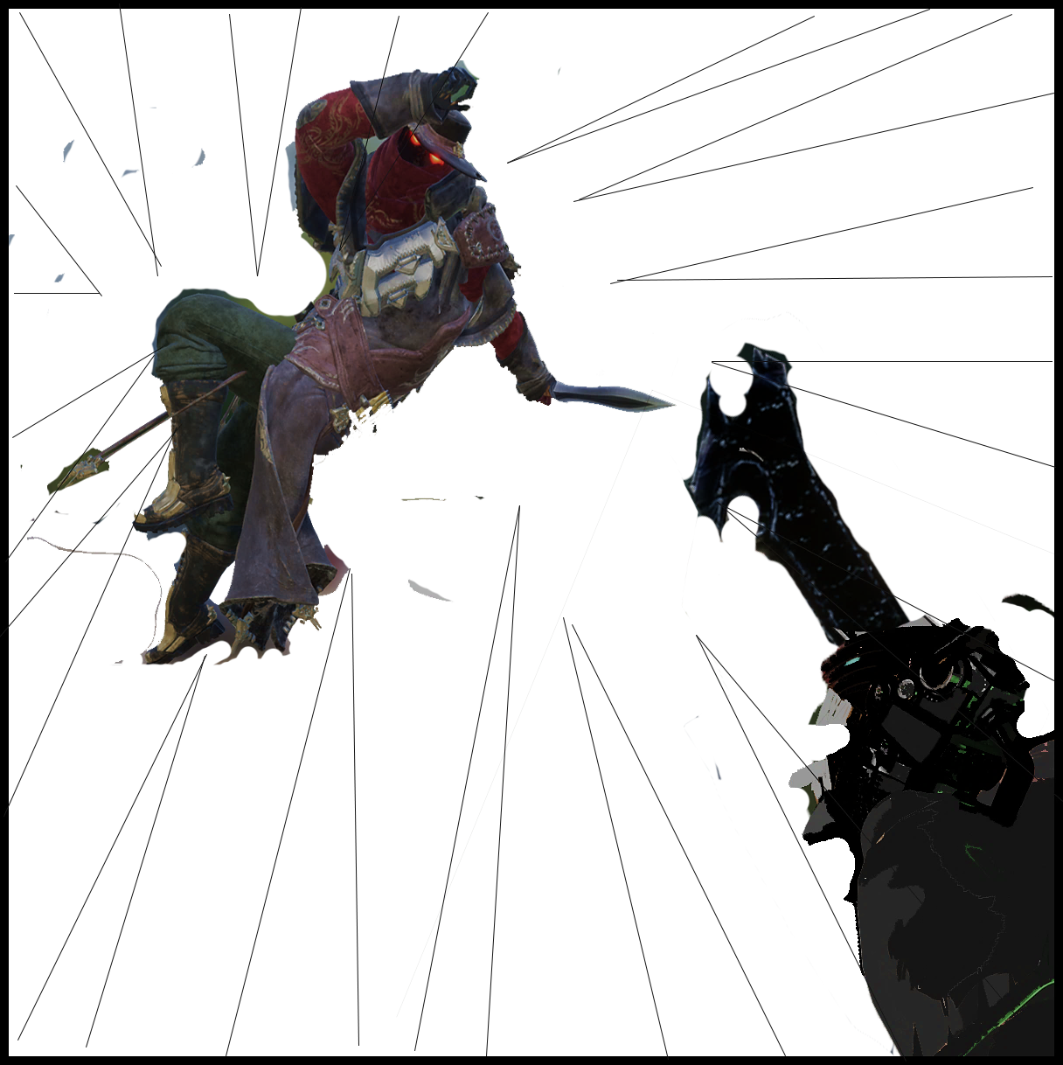
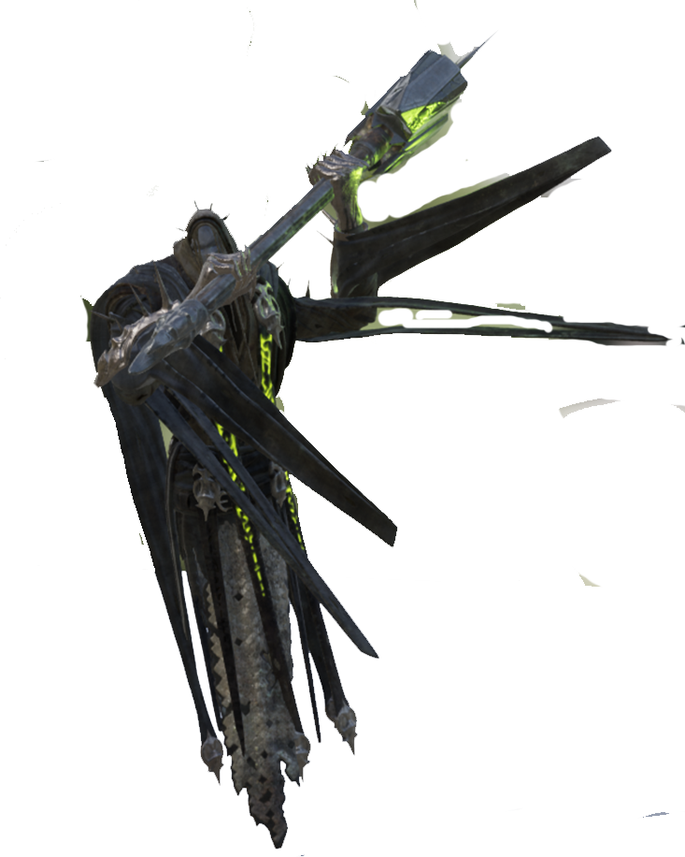
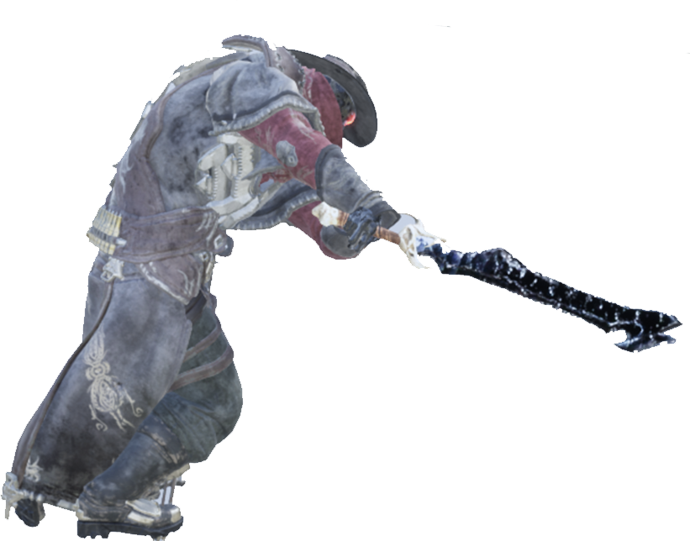
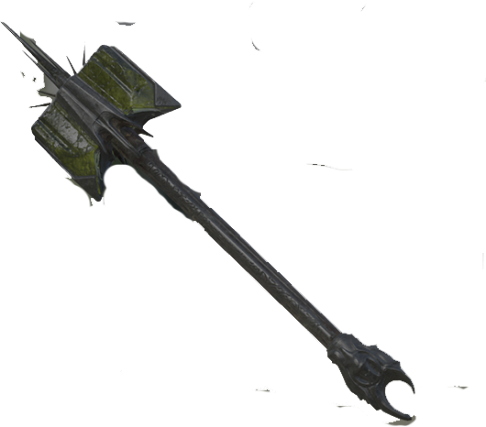
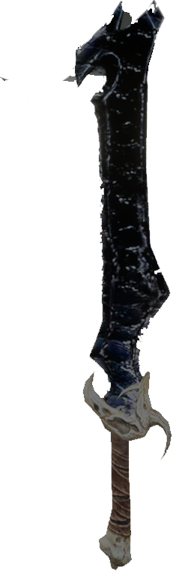

コンセプト
剣獣使いたちとのバトル
捕獲、強化、融合
の世界の物語

Slide 4


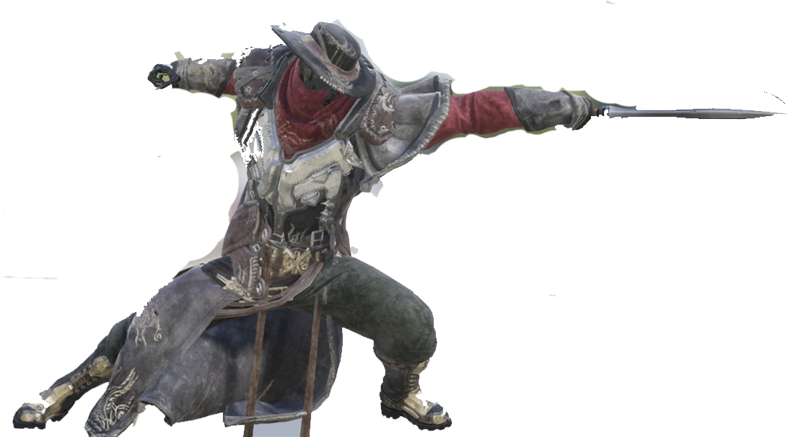
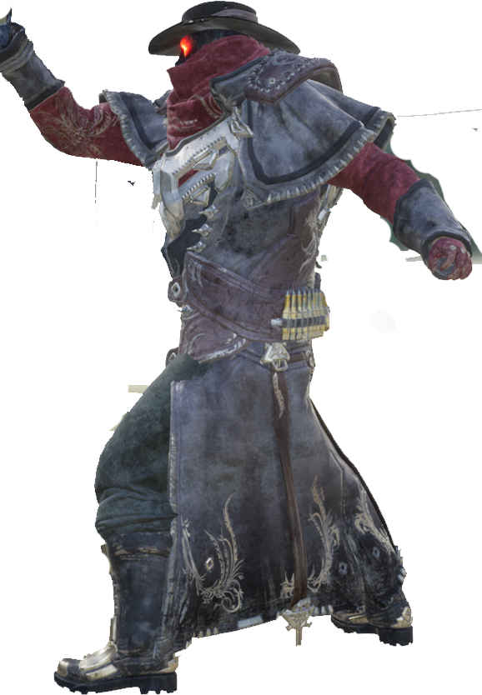

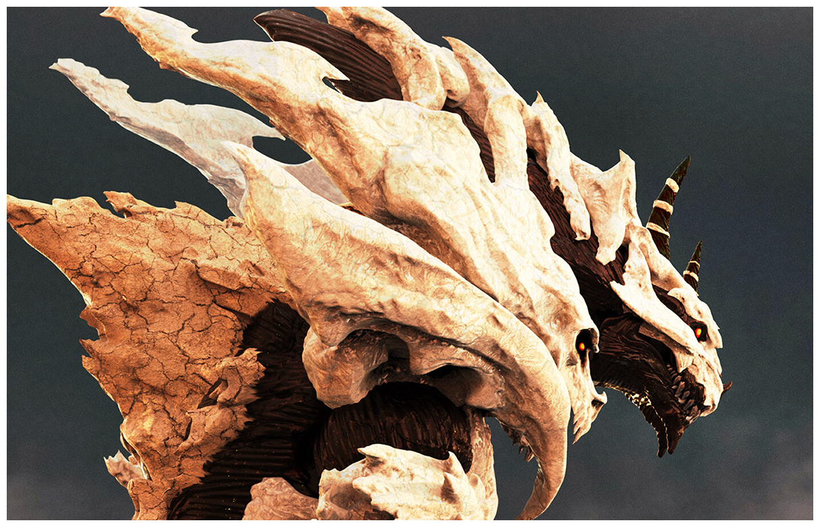
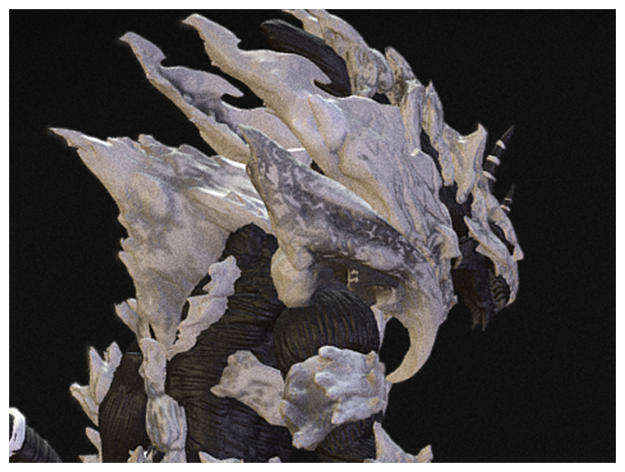

属性
魔
技
ゲーム内容：獣
靱：靭性
攻：攻撃
技：技攻撃合：融合相性魔：剣獣元素
ダメージあげて刃でトリガーする。
捕獲
合
攻
換
トリガー
金 木 水 火
土 風
靱
転
捕獲の刃
強化
融合
更に強く
？
歴戦経って
收集、强化、融合剑兽
剑兽 属性
武器技能与武器伤害
强化与融合

Slide 5
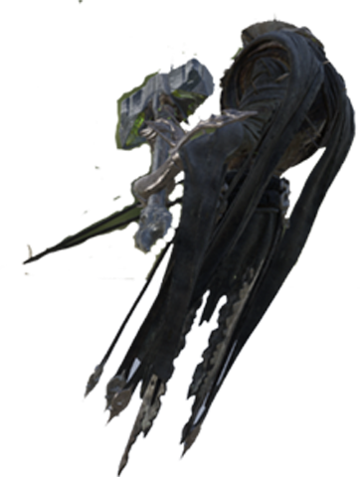

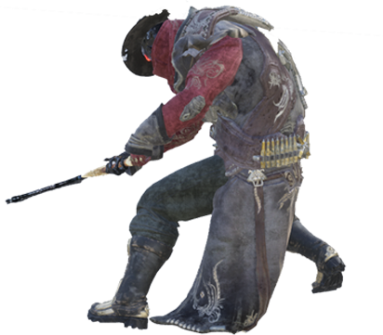
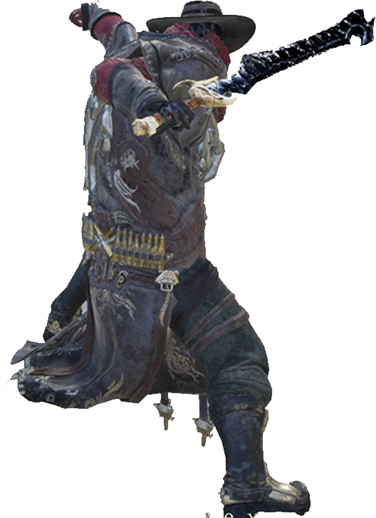
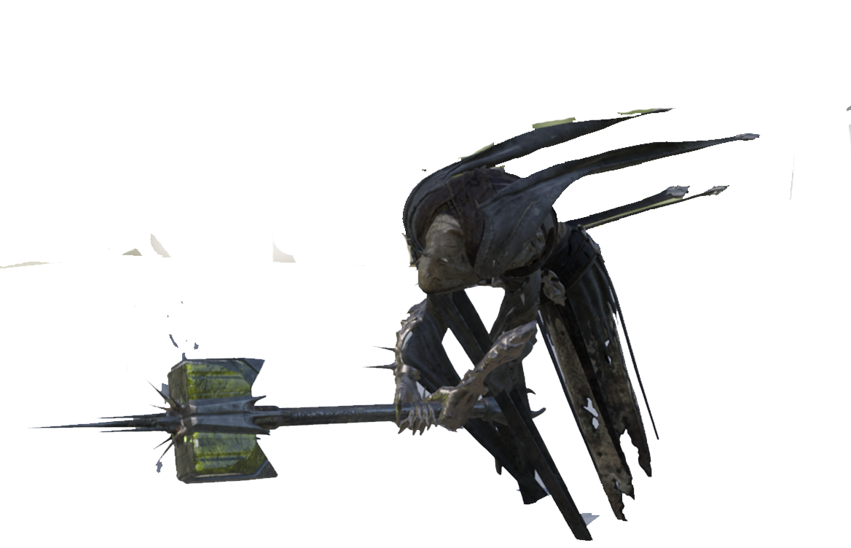
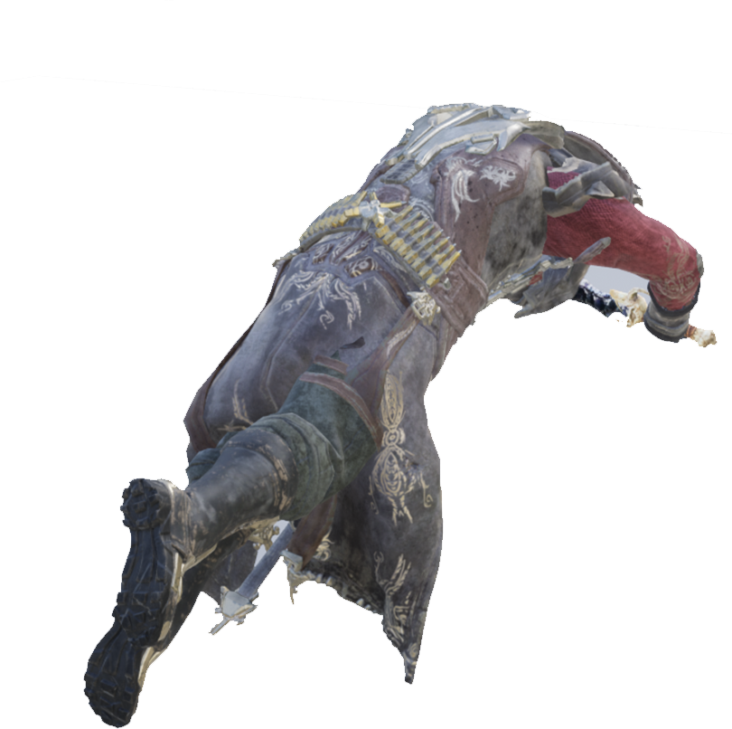
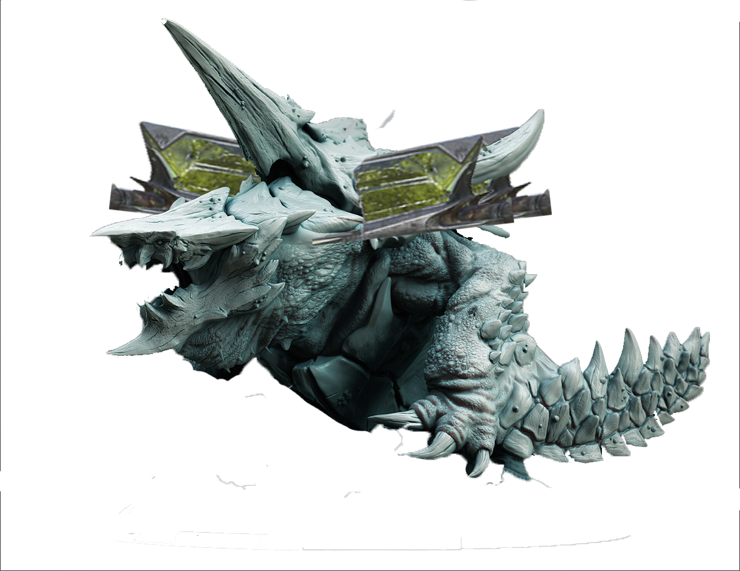
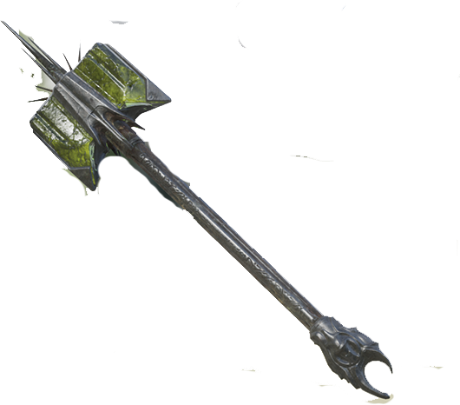
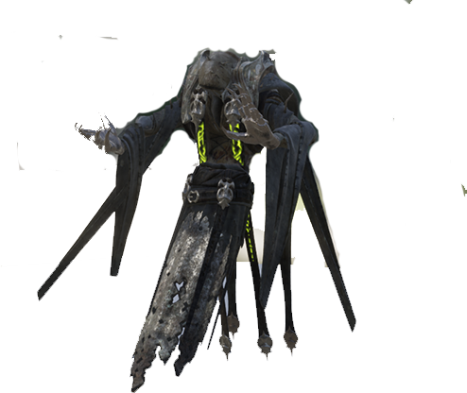
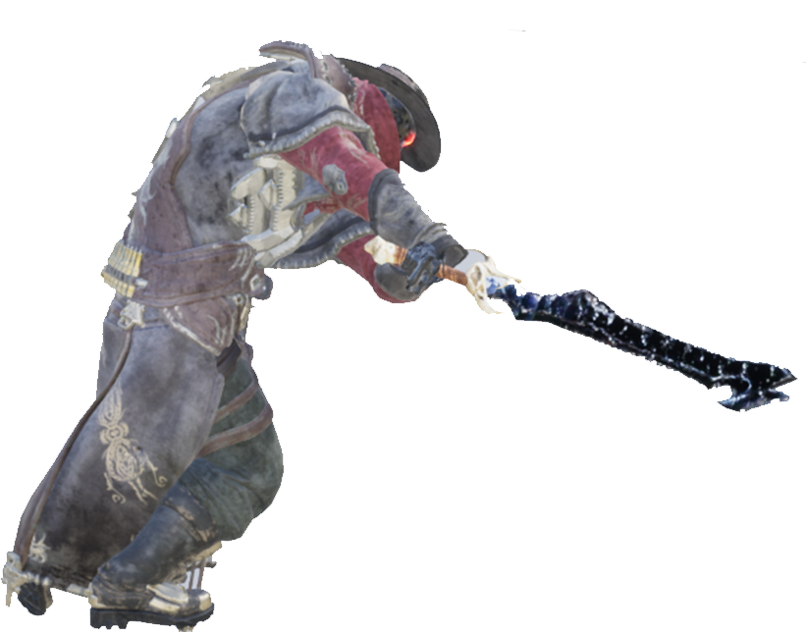
ゲーム内容：剣
攻撃
刃や技などで敵との激しいアクション。
技
回避
相手の動作を観察して避ける。
剣獣解放
トリガー
転
弱点攻撃して
換
改めて剣獣捕獲して繰り返すバトル。

Slide 6
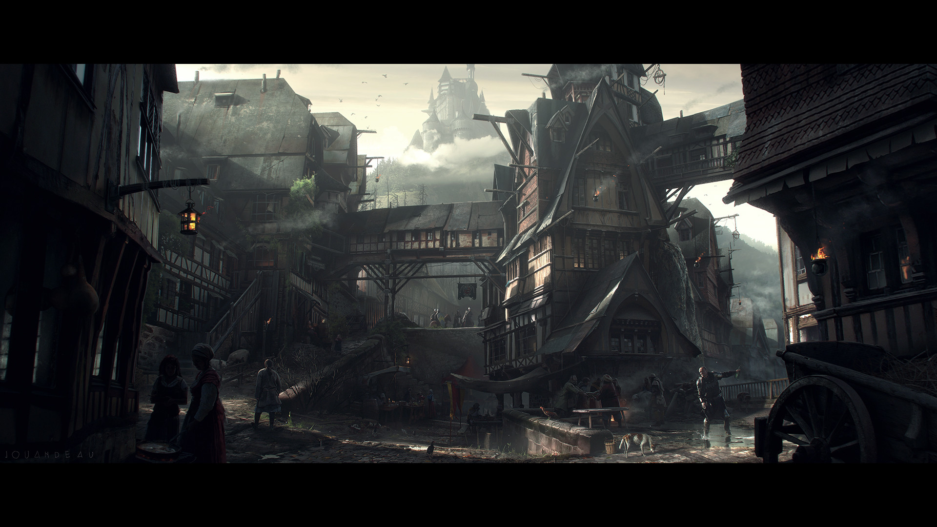
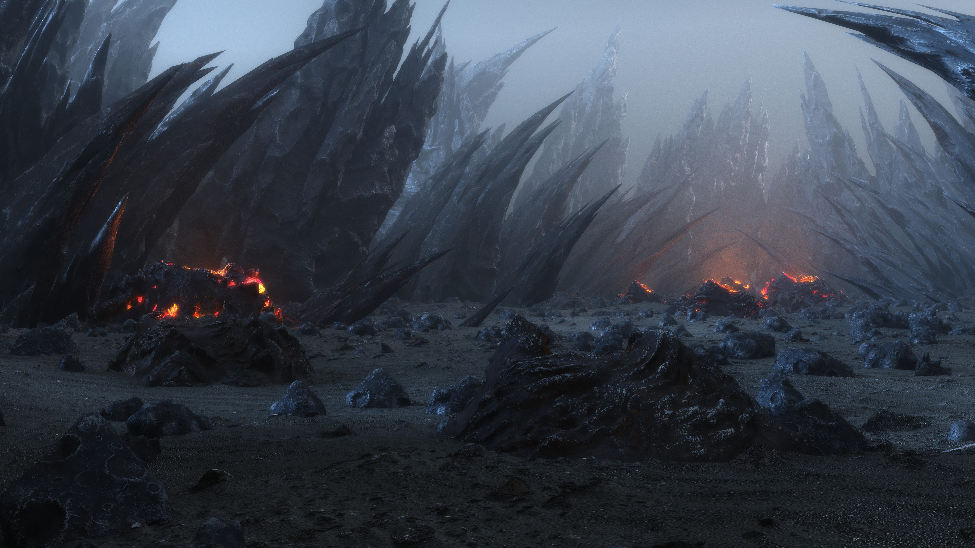

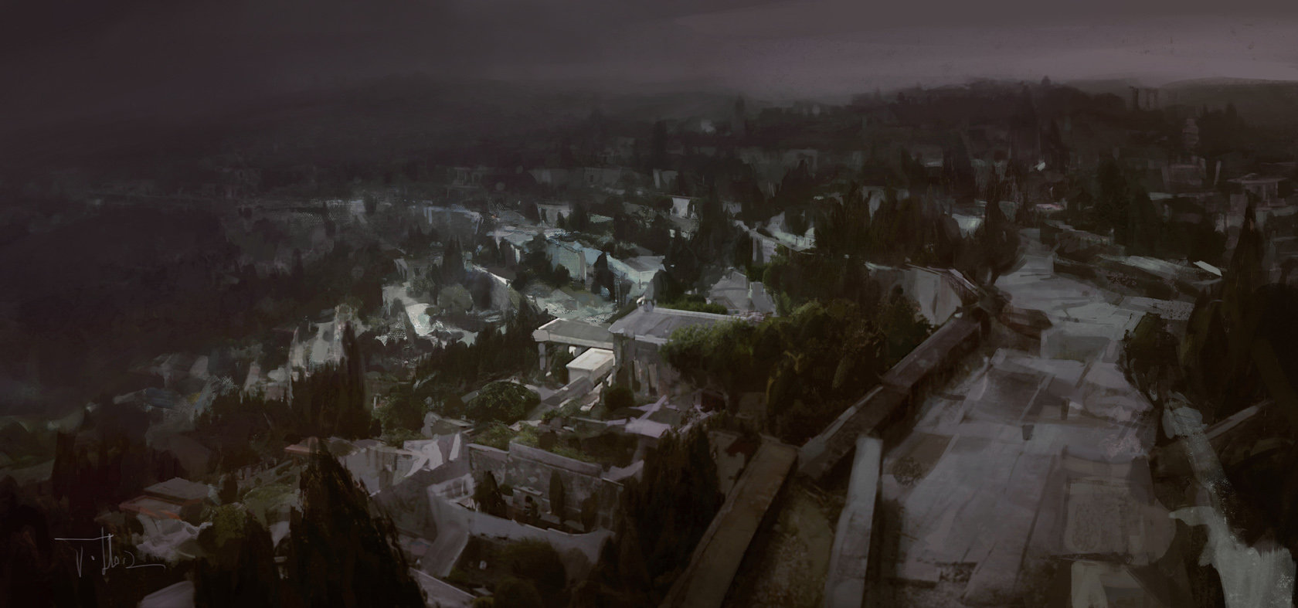
システム
町
野原
狭い道交錯している町。反応間に合われない遭遇戦。
剣獣が出没する広大な平原。様々な剣獣が生息している。

Slide 7
まとめ
タイトル | 剣獣：狩り旅
ジャンル | ３ｄRPGアクションゲーム
コンセプト | 剣獣たちを捕獲、強化、融合する。 剣獣で敵と戦う。
メインターゲット | アクションゲーム好きなひと。 ものを収集すること好きなひと。
ポイント | 色んなモンスターを捕獲して収集する。 速く攻撃しながら回避するアクションゲーム。

Slide 8
ご静聴ありがとうございました
もしよろしければ開発中のデモ動画がありますので、見ていただければ幸いです。

